Slide 1
操作系统
宫晓利、蒲凌君、张久武
gongxiaoli@nankai.edu.cn、pulingjun@nankai.edu.cn、zhangjiuwu@nankai.edu.cn
南开大学 计算机学院 网络空间安全学院

Slide 2
章节4：内存管理(答疑解惑)

Slide 3
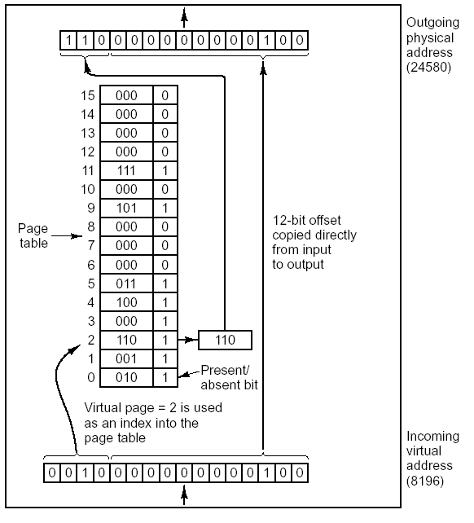
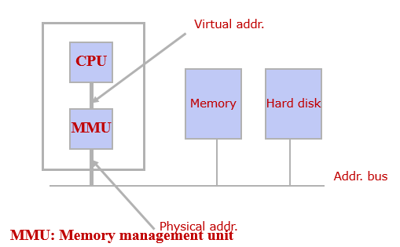
CPU运行的地址空间是虚拟还是物理的？
进程、CPU、物理内存、虚拟内存的关系
CPU无法触及物理内存，地址都需要MMU翻译
页表由OS代为维护，地址转换对于APP是透明的
页面载入、换出等过程，在缺页异常的处理函数中，由OS完成，进程不会感知
虚拟空间的转换由MMU查表自动完成
OS不用页表也知道虚拟地址与物理地址的对应关系

Slide 4
系统当中有几个页表？
MMU
页表寄存器
地址空间布局图
maps
虚拟内存区 | 磁盘存储区
Vma1 | File1
Vma2 | file2
Notes:
每一个进程都有一个独立的地址空间—>每个进程有独立的页表pagetable

Slide 5
每个进程有独立的虚拟地址空间和自己的页表
每个进程有一个完全属于自己的地址空间
4G（其中一部分归OS，一部分归应用）
在实验平台的处理器中有39位地址空间，512G
这个空间由一个页表（多级页表）描述
每个进程有一个独立的页表和独立的存储空间
只要页表不冲突，两个进程不会碰到同一个物理地址，因此也不会相互干扰
页表中描述了该进程的虚拟地址与该机器的物理地址的对应关系
vma(maps)描述了未在物理内存中的虚拟内存数据在哪里
进程切换时，同步切换地址空间，通过改变页表寄存器实现

Slide 6
系统当中的“页表们”
当有某个进程需要更多的页框时
OS负责找到一个空白的页框
将这个页框交给目标进程，并修改该进程的页表
为了高效定位空白页框，系统需要维护一张表
该页表中记录了每个页框的使用情况
每次内存页的申请与释放，进程的销毁都会修改这张表
这张页表管理的是物理地址
因此，系统中存在两种“页表”
进程使用的叫page_table，记录每个进程已经被分配的页，与物理内存的对应关系
系统整体使用的叫page_free_list，用于记录还没有分配的物理页
同时，系统中还存在一个虚拟内存布局图maps，用于记录未分配的页，对应的内容在磁盘的什么位置

Slide 7
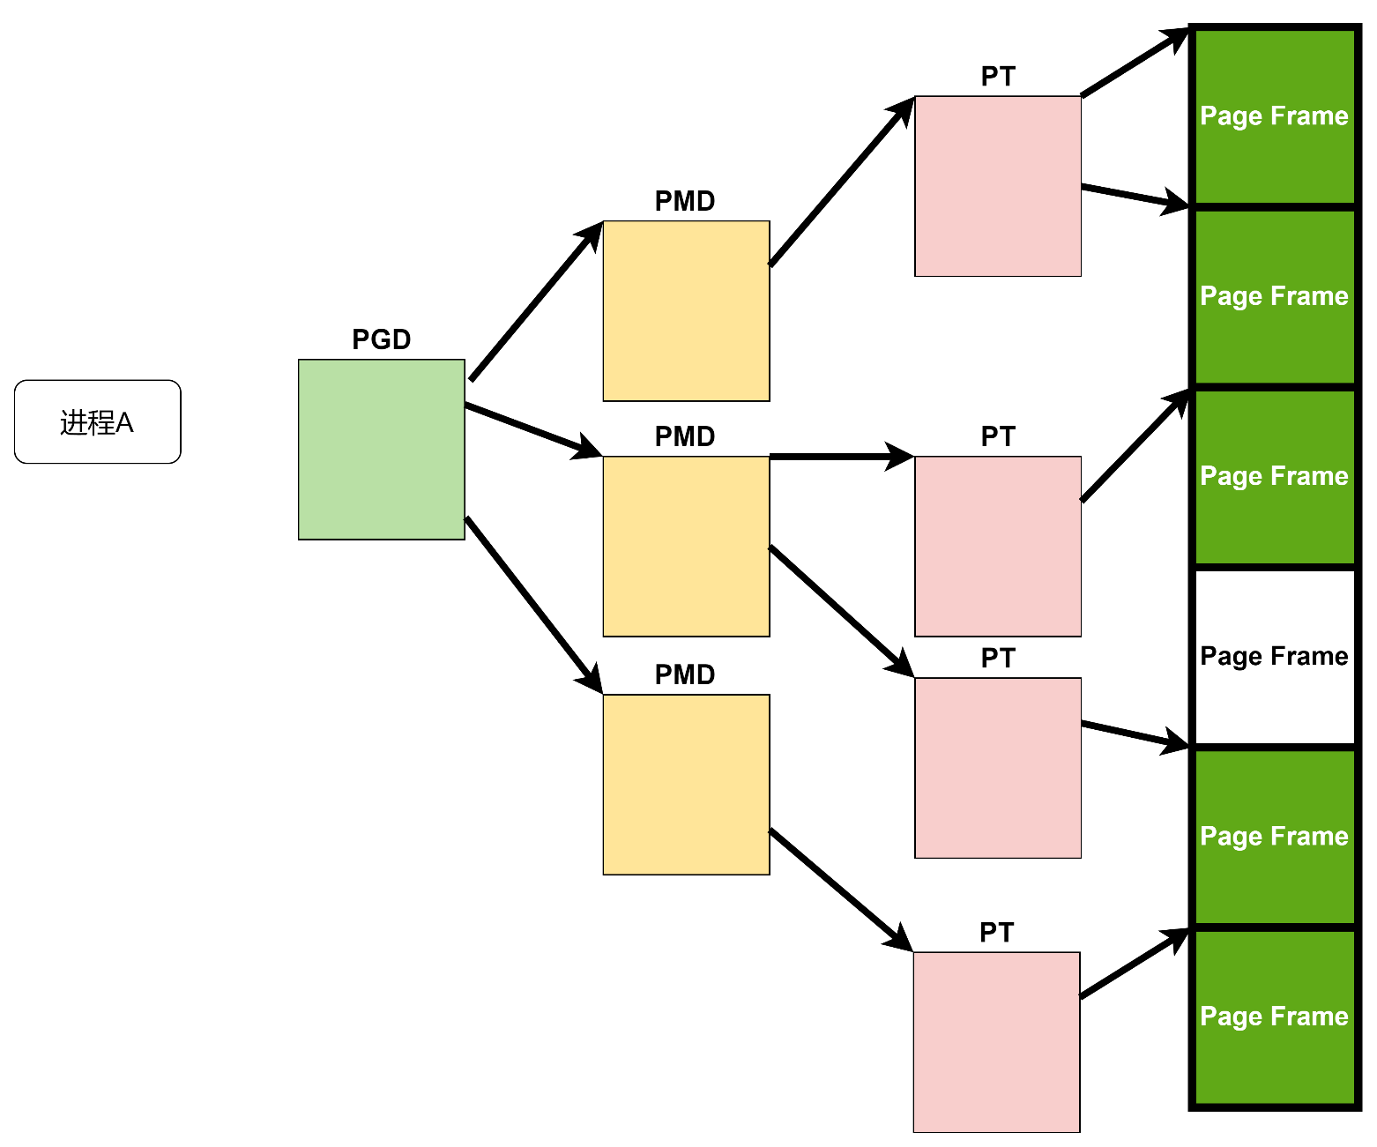
RISCV64中的页表组织

Slide 8
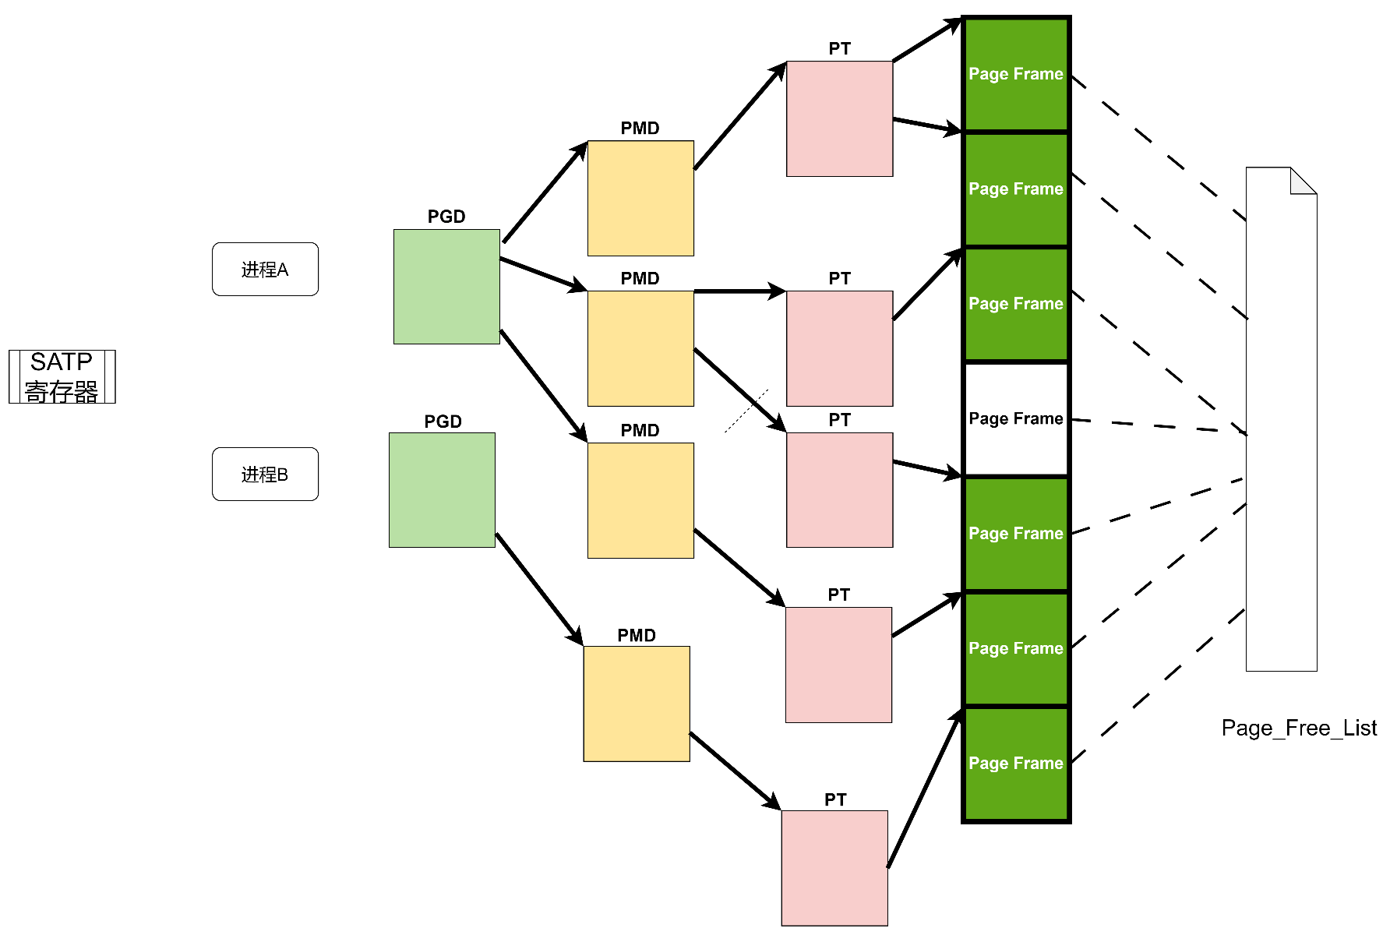
RISCV64中的页表组织

Slide 9
进程创建时，内存管理模块发生了什么？
创建PCB相关的数据结构
分配顶级页表（页目录表）
应用程序加载，在虚拟地址中载入分段信息和部分数据指令（预加载，可选）
依据编译链接的结果，这些信息放在程序二进制头中
建立虚拟地址 与 文件内的物理偏移量的对应关系（maps)
由就绪态转运行态，将顶级页表的物理地址放入MMU的相应寄存器中
X86是CR3, RISCV是SATP
将PC转去main以执行程序
程序运行，访问指令数据引发缺页，OS加载新的数据
如果该虚拟地址的页表不存在，则需创建页表

Slide 10
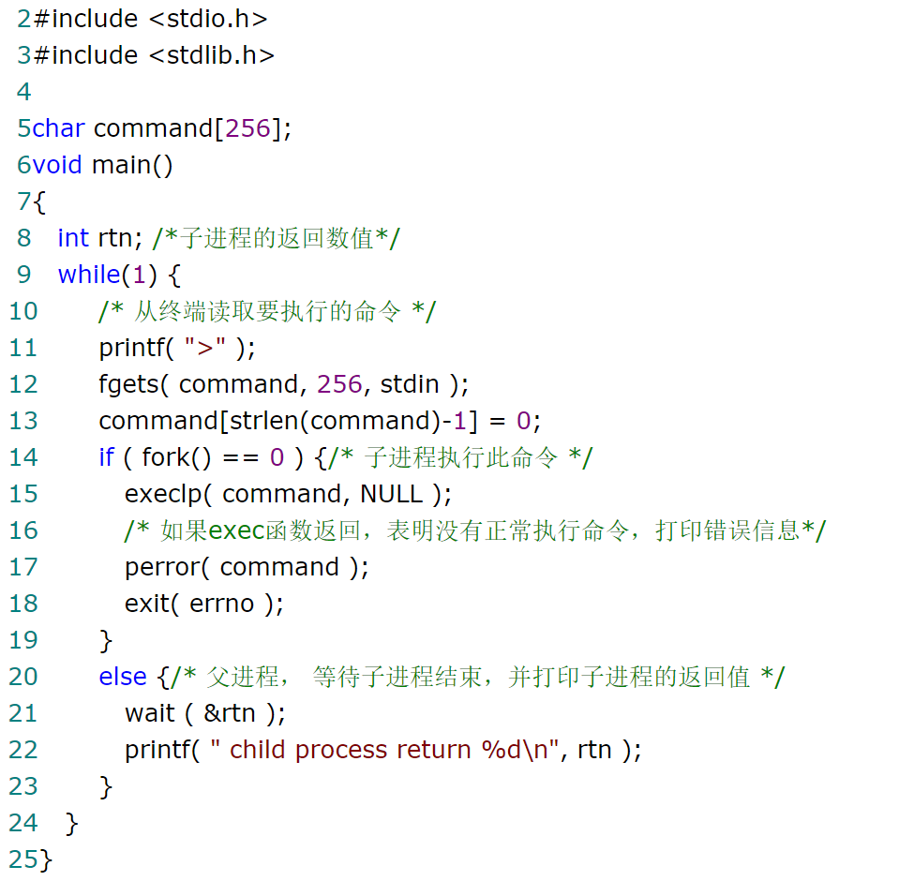
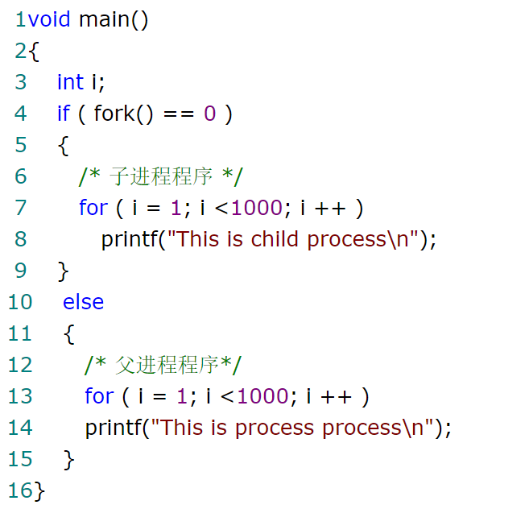
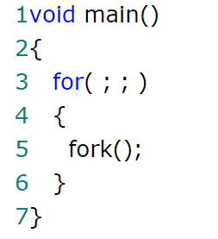
Linux进程的创建和管理
两个重要的系统调用fork和exec

Slide 11
Linux进程的创建和管理
两个重要的系统调用fork和exec
Fork负责创建一个新的进程
Fork由父进程调用，创建一个新的进程为子进程
新的进程与原进程共享所有的资源
页表复用，写时复制
新的进程为就绪态等待调度
Exec负责让进程执行一个特定的程序
Exec由子进程调用，改变其执行的内容
依据二进制文件格式重新建立页表映射
例：execl( "/bin/ls", "ls","-a", NULL )

Slide 12
fork调用前
内核
空间
_{就绪队列}
head
进程A用户空间
tail
寄存器组
…
进程A的页表
进程A的页表
进程A的页表
进程A的页表

Slide 13
fork调用后（浅拷贝机制）
_{就绪队列}
head
tail
寄存器组
寄存器组
内核
空间
…
…
进程A用户空间
进程B用户空间
内核
空间
进程A的页表
进程A的页表
进程A的页表
进程A的页表

Slide 14
fork调用后（真正被实现的浅拷贝机制）
_{就绪队列}
head
tail
寄存器组
寄存器组
内核
空间
…
…
进程A用户空间
进程B用户空间
内核
空间
进程A页表复制
进程A的页表
进程A页表复制
进程A页表复制
进程A页表复制
进程A的页表
进程A的页表
进程A的页表

Slide 15
fork调用后（写时复制）
_{就绪队列}
head
tail
寄存器组
寄存器组
内核
空间
…
…
进程A用户空间
进程B用户空间
内核
空间
进程A页表复制
进程A的页表
进程A页表复制
进程A页表复制
进程A页表复制
进程A的页表
进程A的页表
进程A的页表
写操作
先复制再修改

Slide 16
fork调用后,exec调用，执行了一段时间后
_{就绪队列}
head
tail
寄存器组
寄存器组
内核
空间
…
…
进程A用户空间
进程B用户空间
内核
空间
进程B的页表
进程A的页表
进程B的页表
进程B的页表
进程B的页表
进程A的页表
进程A的页表
进程A的页表

Slide 17
进程需要内存时发生了什么
进程发生缺页，OS需要找到可用页框
查找系统的free_list，试图找到空闲页框
如果没有找到
按照策略，选取某些进程，令其释放内存
针对被选中的进程使用页面替换算法（访问其页表）
得到的空闲内存交还给全局页表
如果还没有找到
按照策略，选取某些进程，直接杀死
进程销毁，回收其所有资源
如果还没有找到
OOM panic (Out Of Memory)系统宕机

Slide 18
进程的创建和管理
如何回收进程占据的资源？
主动回收：free, fclose
系统中的服务线程定期回收物理内存，填充free_list
进程退出时回收：
父进程收到子进程的退出信号，并回收资源
按照PCB中的信息，关闭文件，回收物理页
孤儿进程：由Init接管
父进程回收子进程资源的方法，是为了编程简便

Slide 19
进程调度时发生了什么
占据CPU的进程
进程的页目录表载入
MMU重新配置，TLB清空
Cache清空（？）
未占据CPU的进程
释放干净的内存，修改该进程的页表
释放已修改过的内存，在释放前需将其中的内容写入可靠的区域
在多级页表中，如果整个二级页表都已失效，也可以释放掉(通常不会发生)
意外被杀死

Slide 20
Case of MFT

Slide 21

负载控制
■
通过调节并发进程数（MPL）来进行系统负载控制
ΣWSi = 内存的大小
平均缺页间隔时间(MTBF) = 缺页异常处理时间(PFST)
1.0
1.0
CPU
利用率
MTBF
PFST
MPL-multiprogramming level
N_{max}
N_{I/O-BALANCE}
MTBF-mean time between page faults
PFST-page fault service time
并发进程数

Slide 22
抖动问题(thrashing)
■
抖动
进程物理页面太少，不能包含工作集
造成大量缺页，频繁置换
进程运行速度变慢
■
产生抖动的原因
随着驻留内存的进程数目增加，分配给每个进程的物理页面数不断减小，缺页率不断上升
■
操作系统需在并发水平和缺页率之间达到一个平衡
选择一个适当的进程数目和进程需要的物理页面数

Slide 23
发生抖动了怎么办？
杀死某些进程
为什么？
挂起某些进程
合理吗？
全机重启

Slide 24
思考：让进程无序的抢夺内存合理吗？

Slide 25
章节4：内存管理
Android/鸿蒙中的内存管理
Swapping
Idea: Utilizing disks to extend the physical memory size
How: Swap area on disk, on-demand swap-in/swap-out (page fault)
Inactive mem
Active mem
Avail mem
Inactive mem
I/O
Active mem
Avail mem
SWAP area
RAM

Slide 26
章节4：内存管理
Android/鸿蒙中的内存管理
ZRAM: Memory Compression
RAM-based block devices named /dev/zram<id> (<id> = 0, 1, …)
Pages written to these disks are compressed and stored in memory itself
Fast I/O and compression provides good amounts of memory savings
RAM
Inactive mem
Active mem
Avail mem
Compress
Inactive mem
Active mem
Avail mem
ZRAM

Slide 27
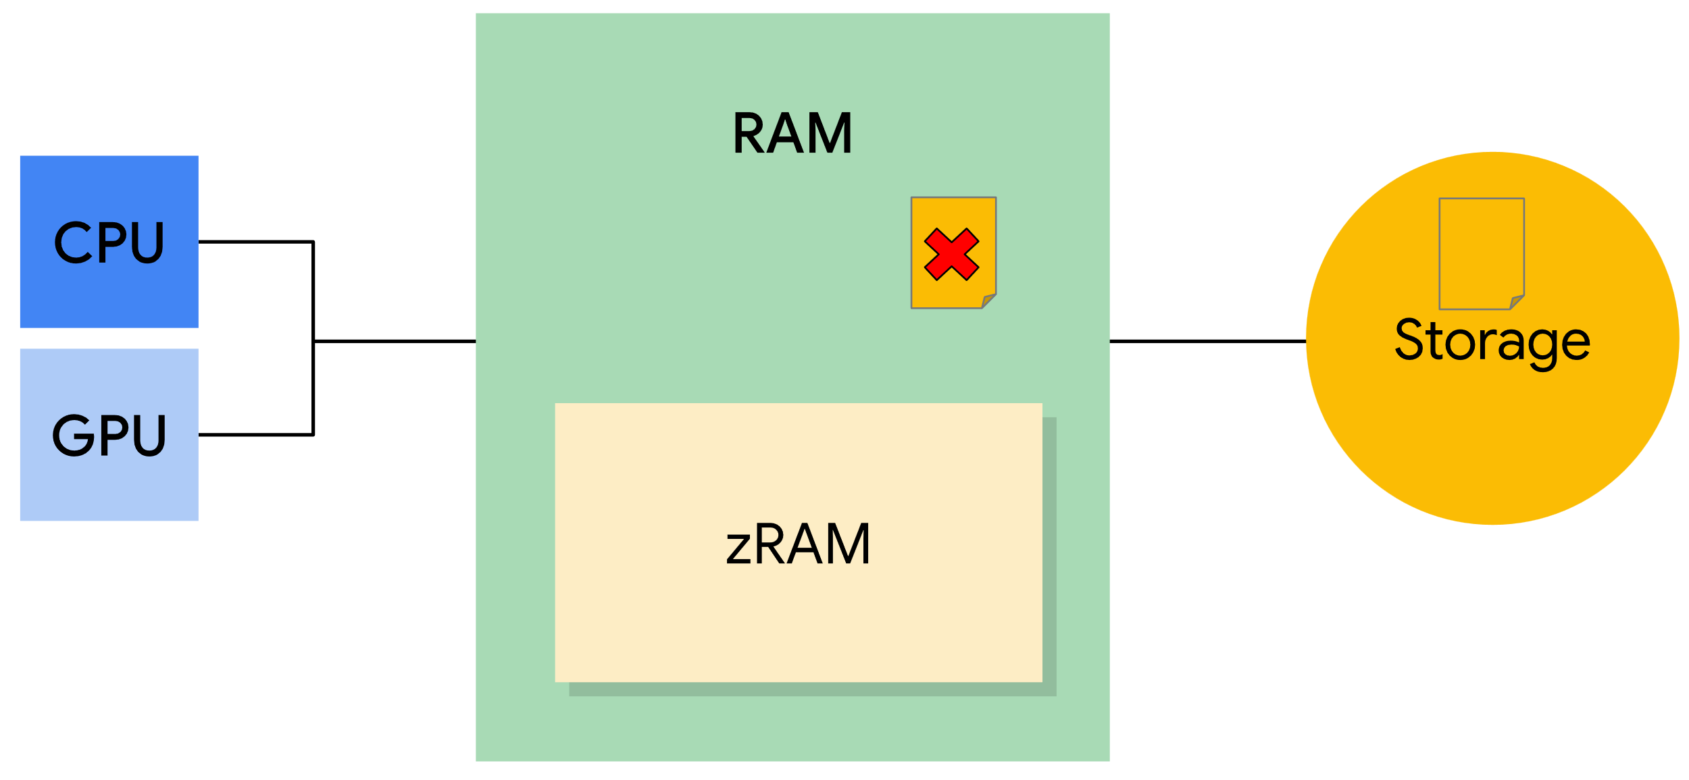
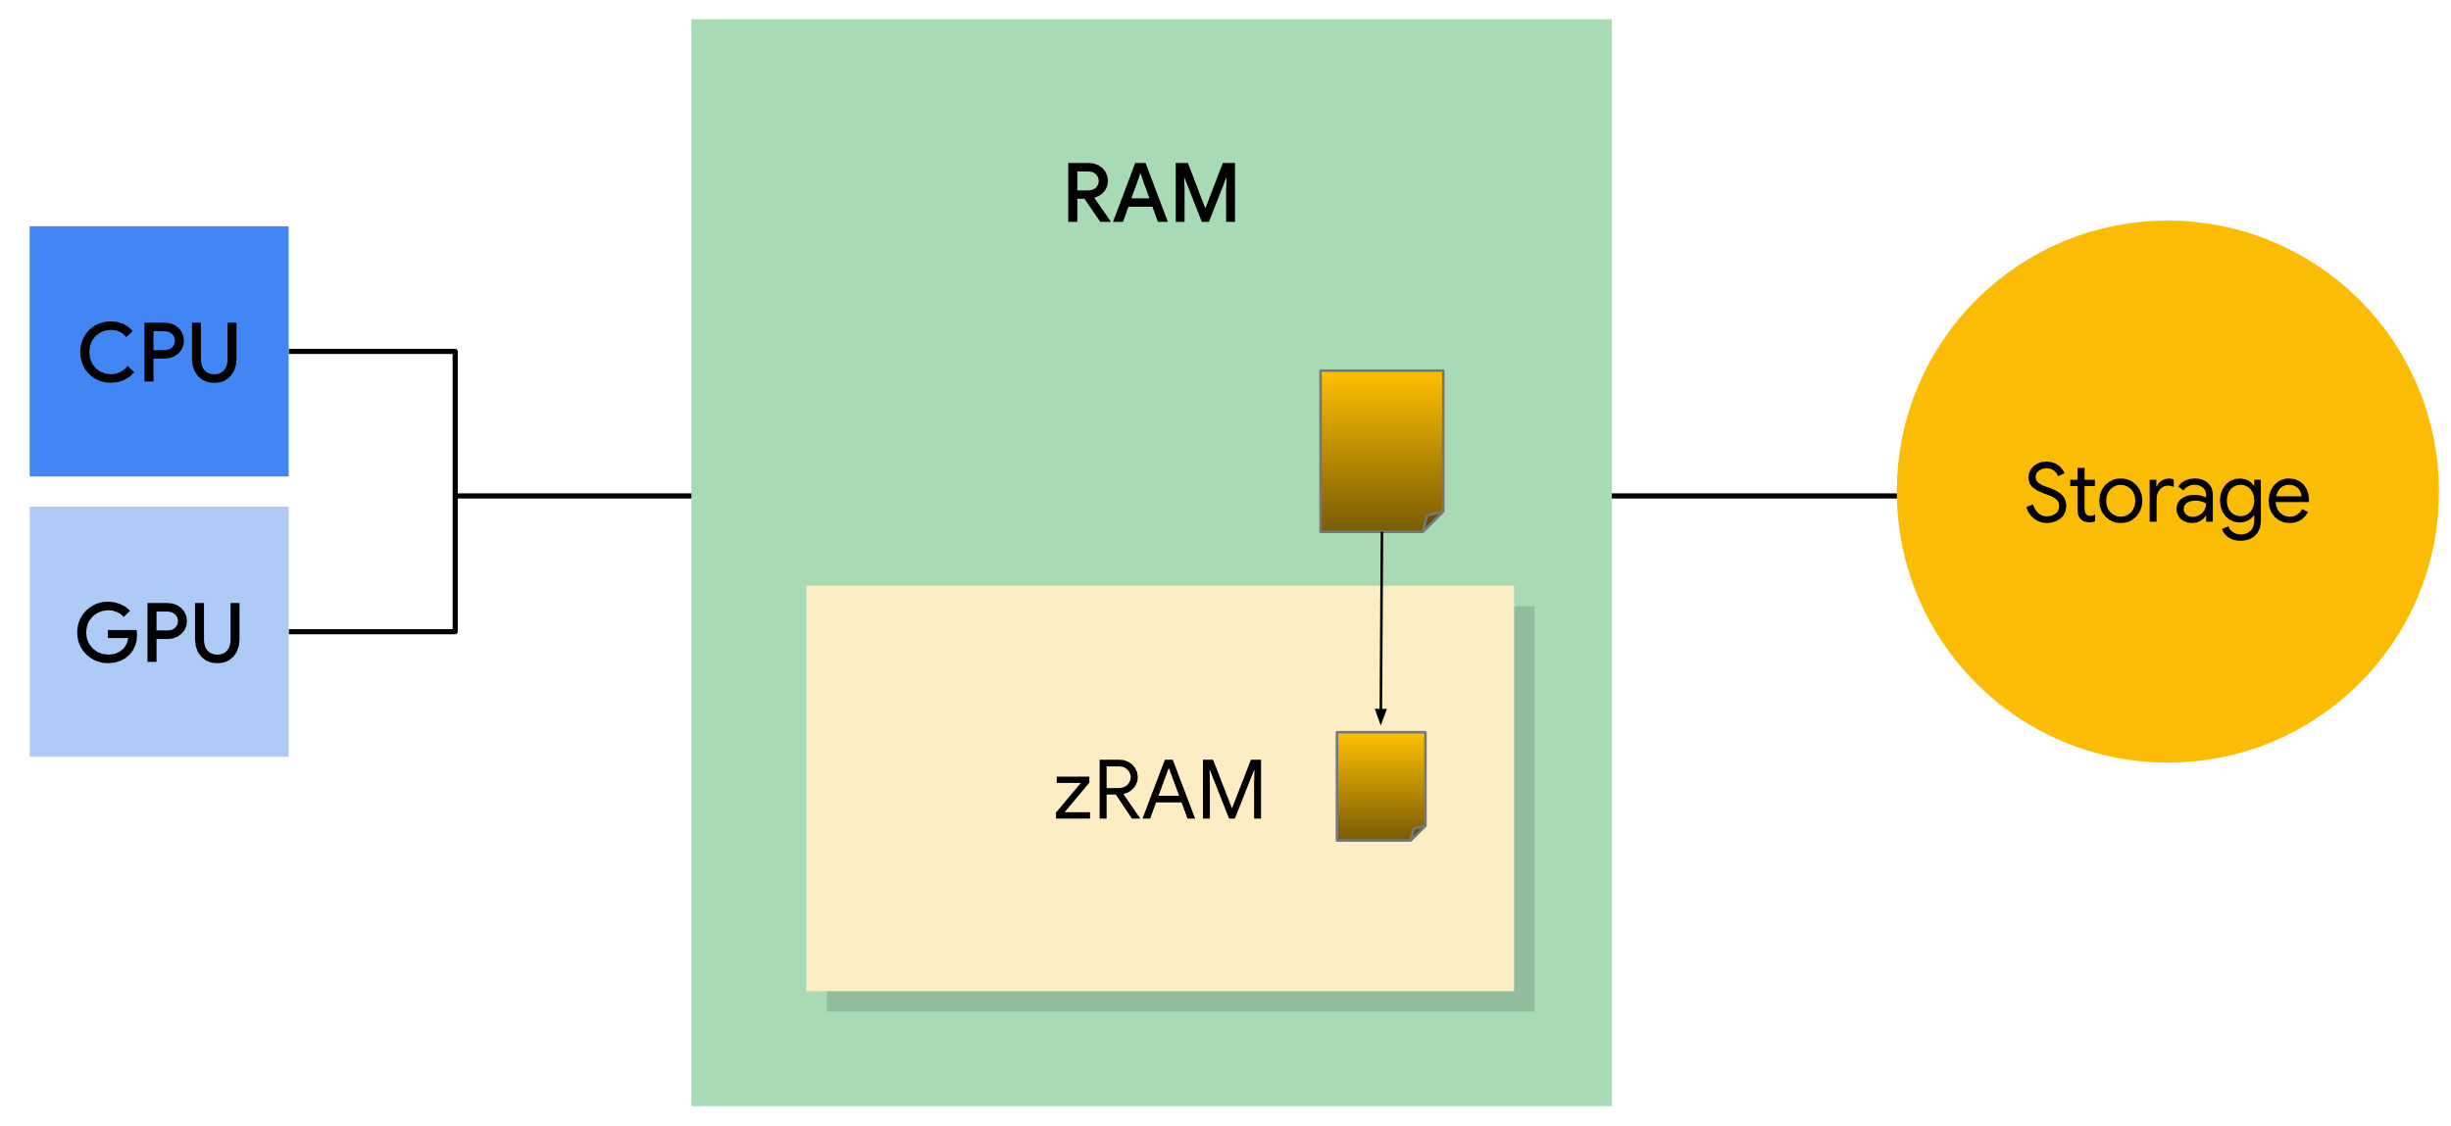
章节4：内存管理
Android/鸿蒙中的内存管理
Two main mechanisms
kernel swap daemon
low-memory killer
Refs: https://developer.android.com/topic/performance/memory-management

Slide 28
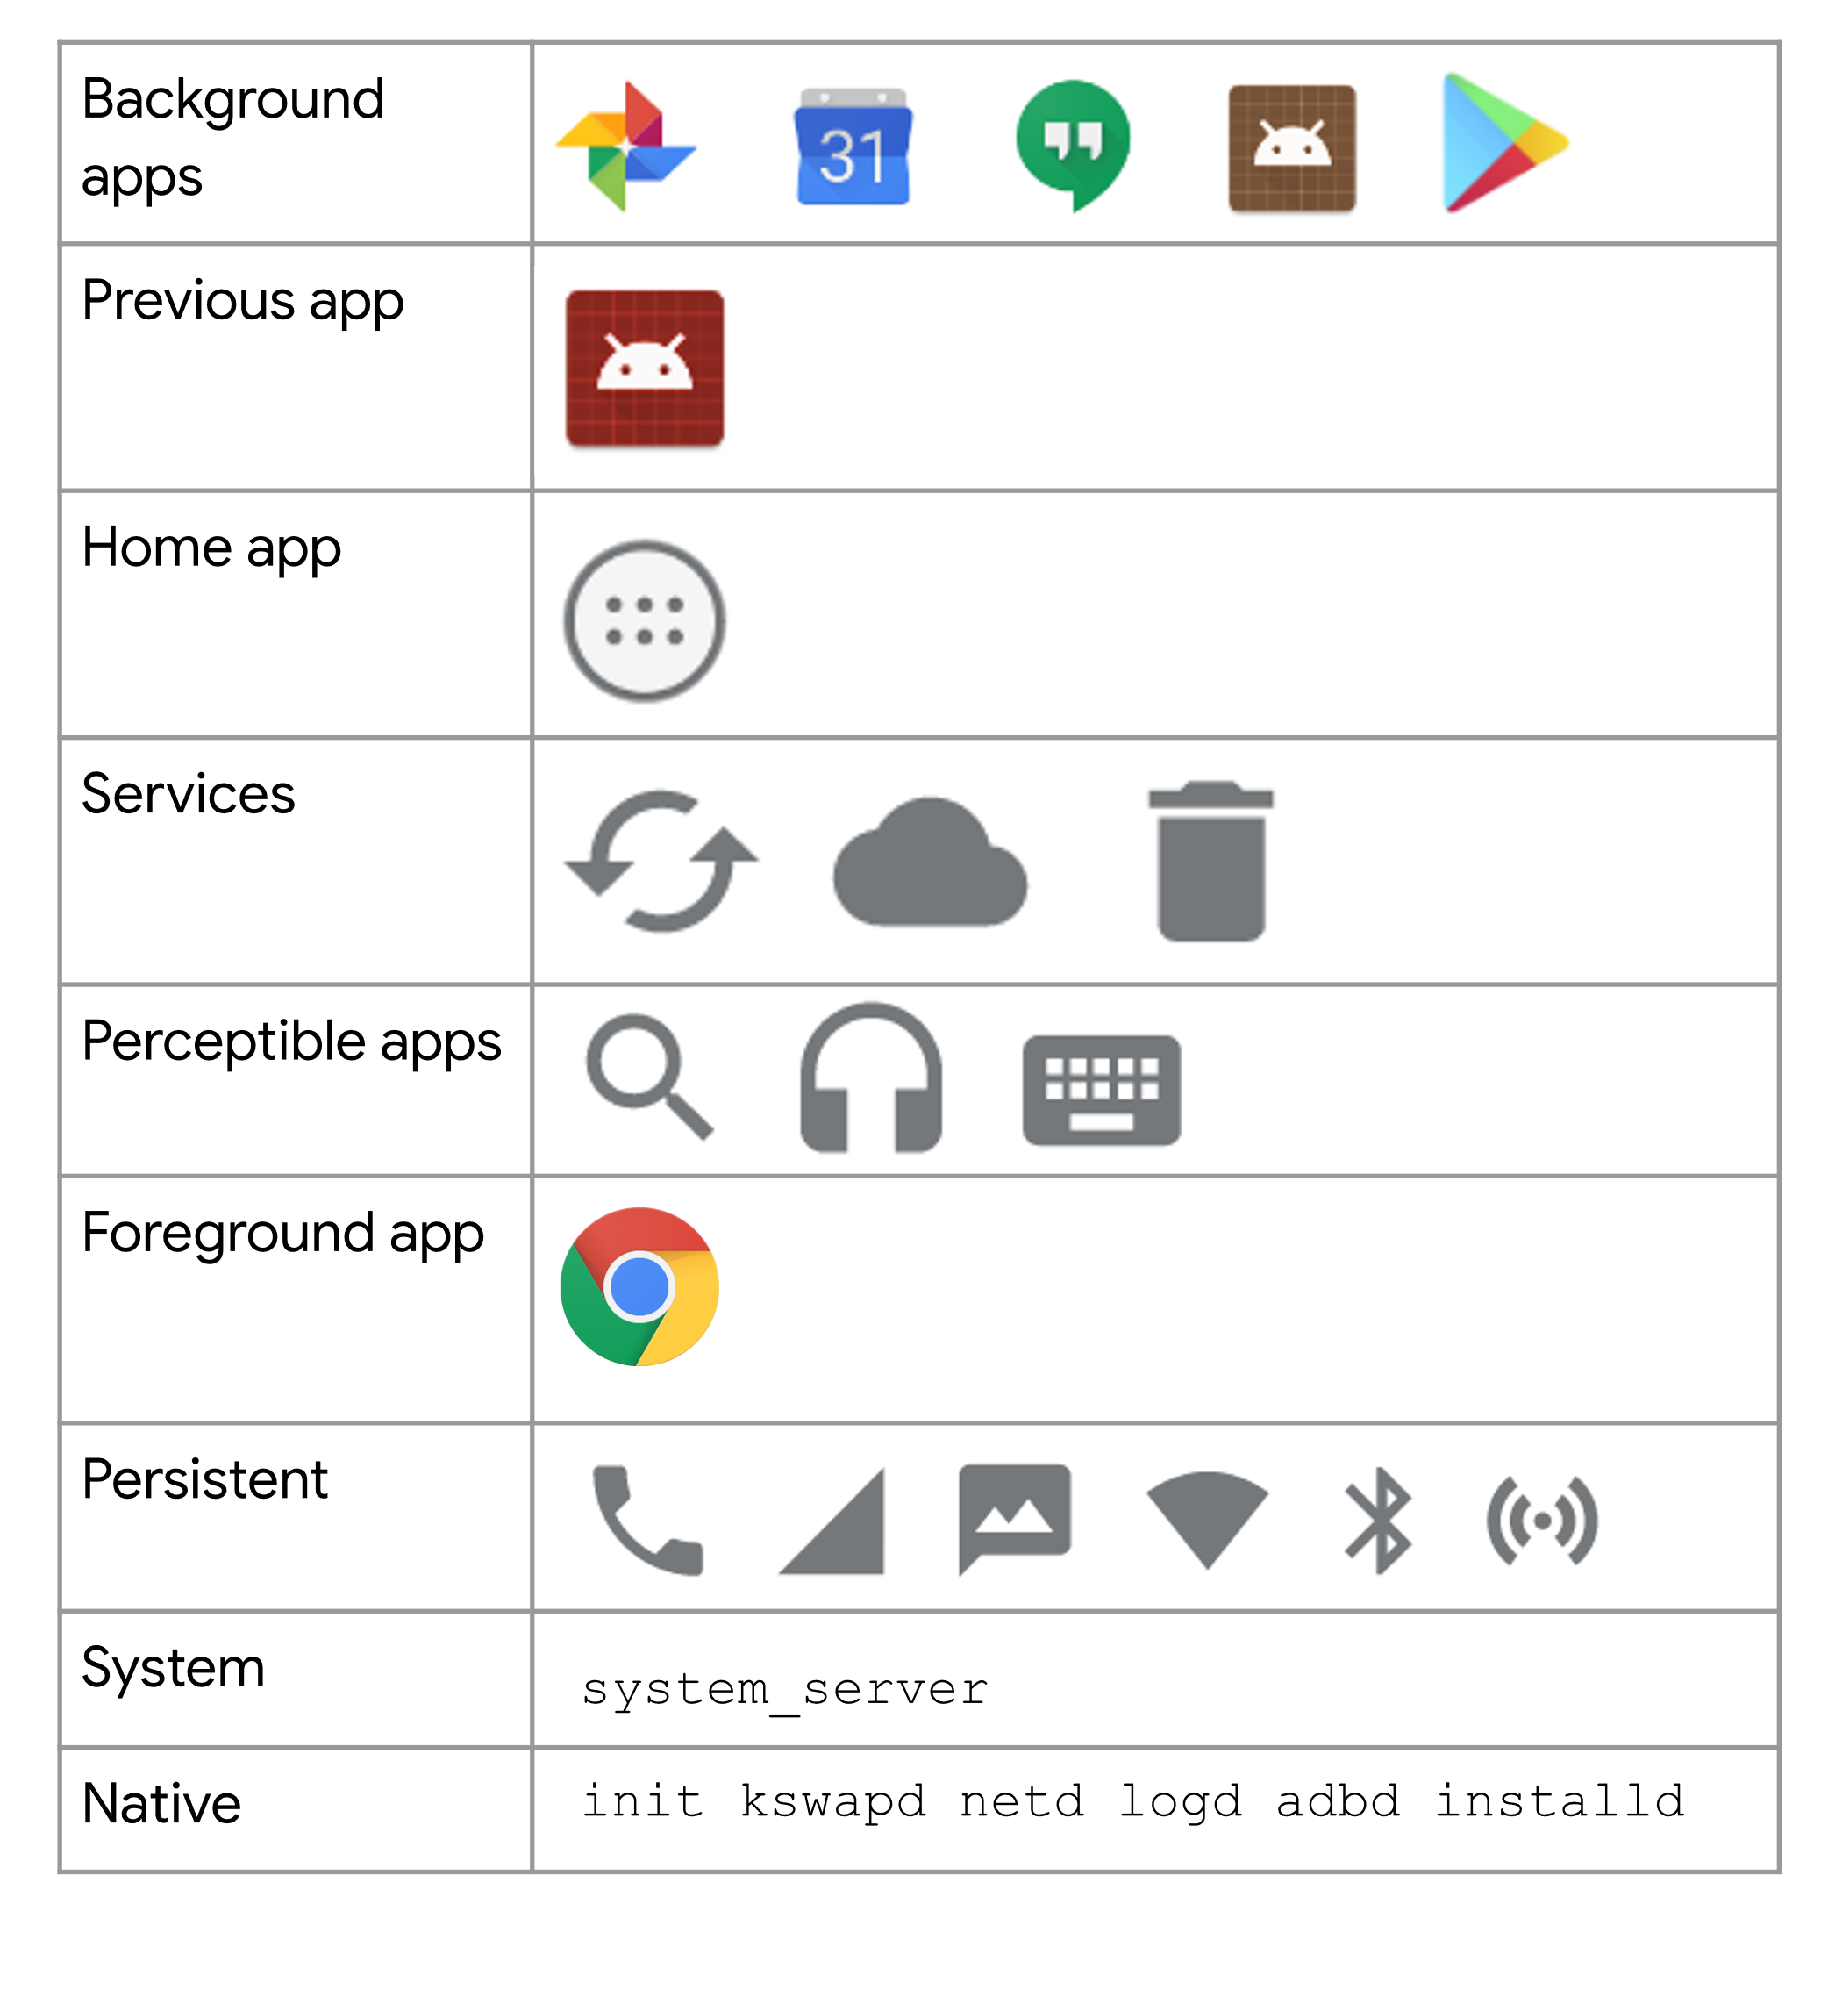
章节4：内存管理
Android/鸿蒙中的内存管理
Two main mechanisms
kernel swap daemon
low-memory killer
Which process(es) to kill?
Out-of-memory score: oom_adj_score
Higher score → Killed first
Background apps are first to kill
Refs: https://developer.android.com/topic/performance/memory-management

Slide 29
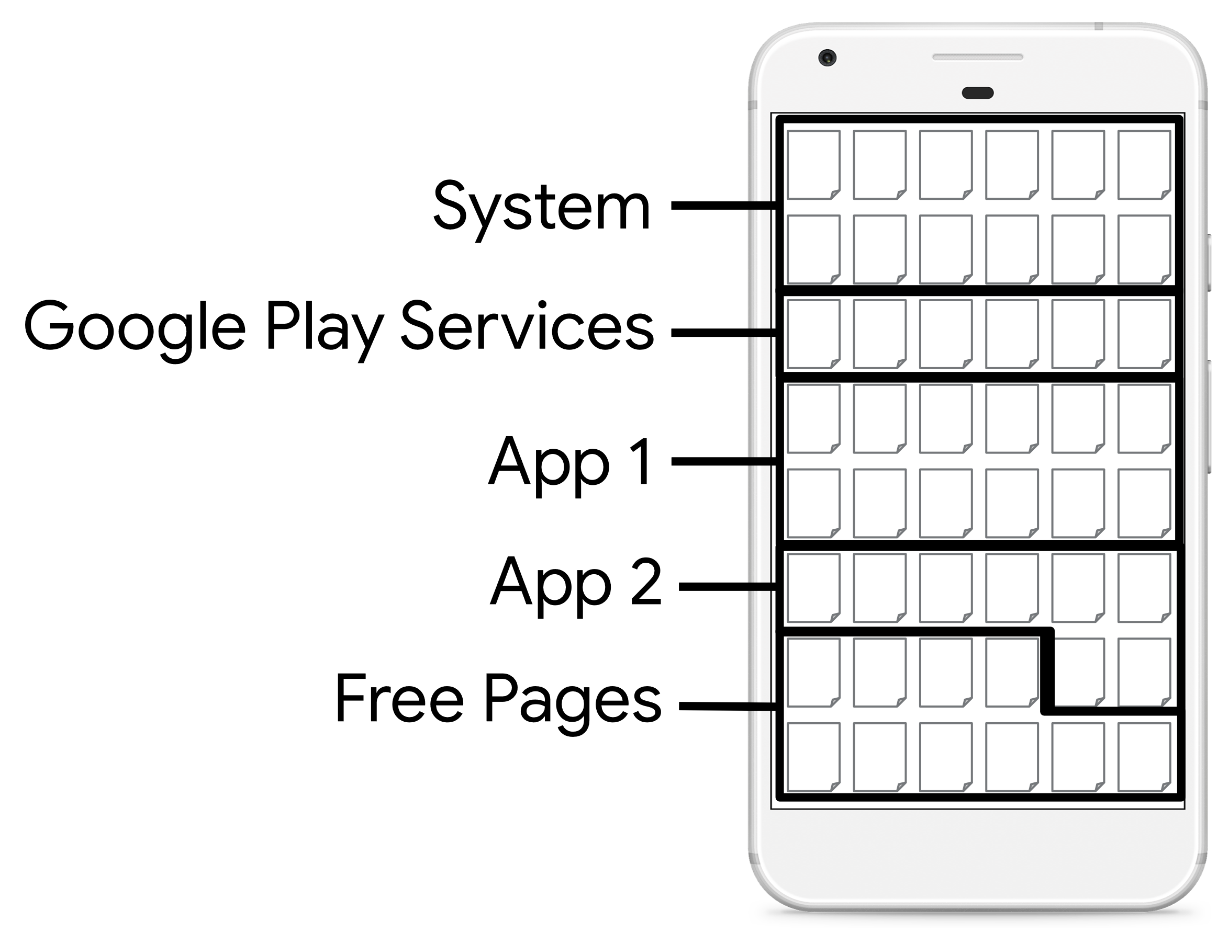
章节4：内存管理
Android/鸿蒙中的内存管理
The kernel tracks all memory pages in the system
Refs: https://developer.android.com/topic/performance/memory-management

Slide 30
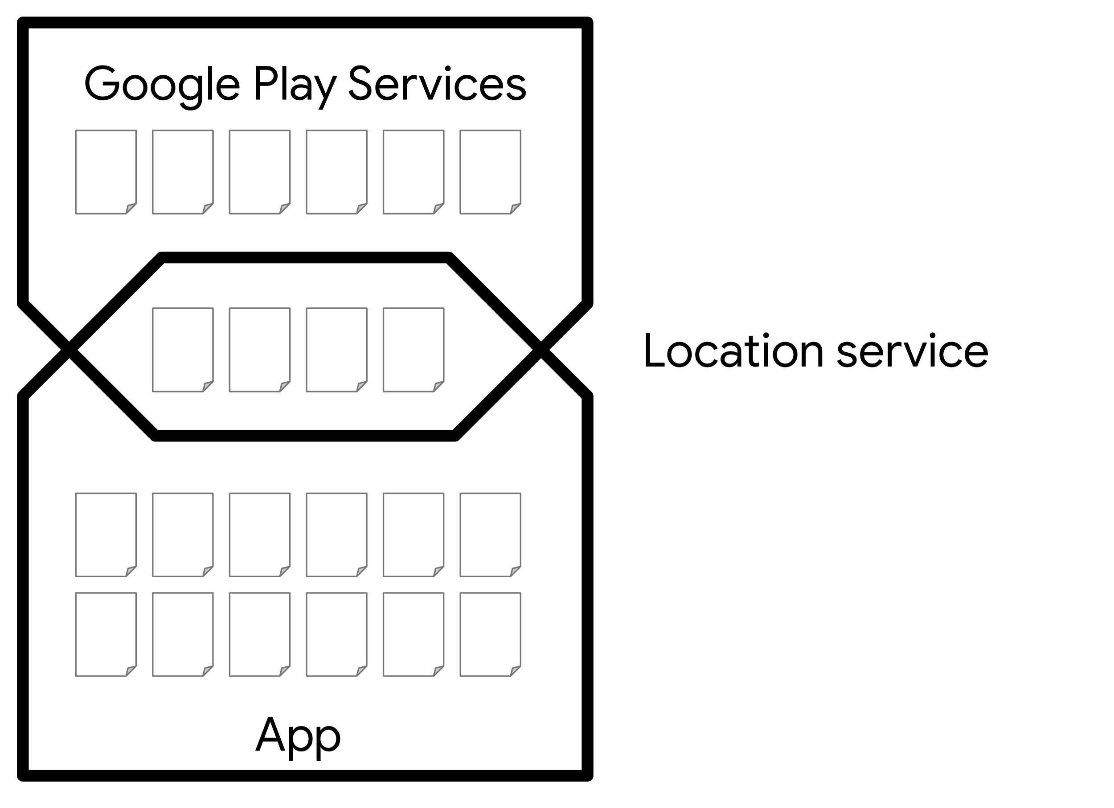
章节4：内存管理
Android/鸿蒙中的内存管理
The kernel tracks all memory pages in the system
Pages can be shared by multiple entities
Resident Set Size (RSS): shared + non-shared
Proportional Set Size (PSS): non-shared + shared/shared-processes
Unique Set Size (USS): non-shared
Refs: https://developer.android.com/topic/performance/memory-management

Slide 31
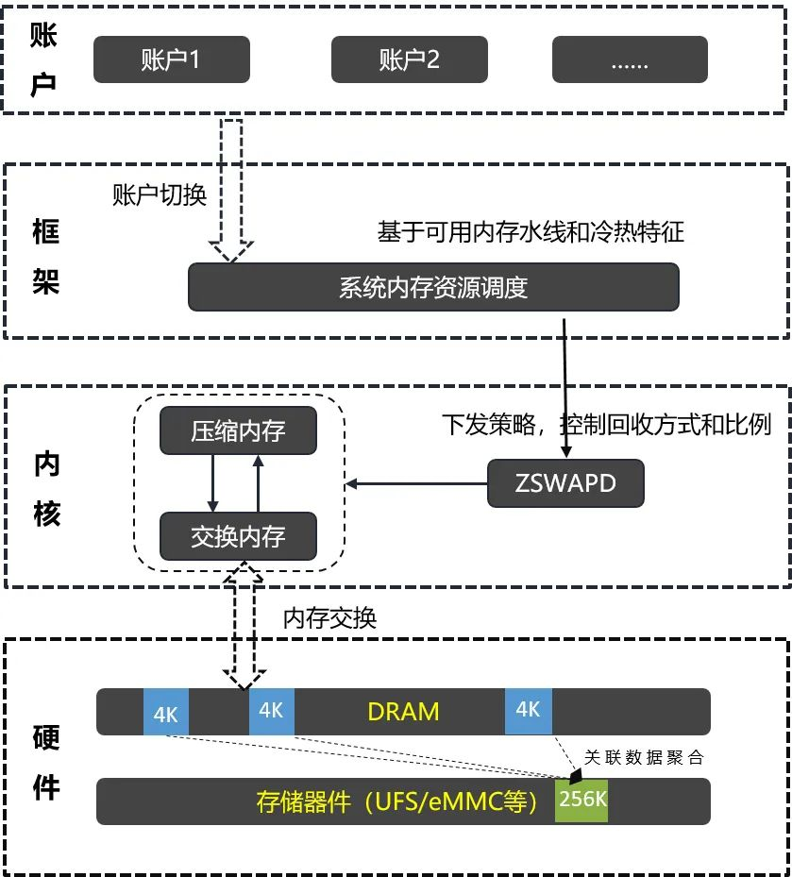
章节4：内存管理
Android/鸿蒙中的内存管理
OpenHarmony Enhanced SWAP (eswap)
Key features of OH3.1 Release
Ref: https://ost.51cto.com/posts/12927
31

Slide 32
章节4：内存管理
Android/鸿蒙中的内存管理
OpenHarmony Enhanced SWAP (eswap)
增加多个swap区发挥多核的算力并行压缩置换
Key features of OH3.1 Release
RAM
Inactive mem
Active mem
Avail mem
Compress
Inactive mem
I/O
Inactive/compressed mem
Active mem
Avail mem
Inactive mem
Inactive mem
Zswapd
Eswap area
ZRAM
Ref: https://ost.51cto.com/posts/12927

Slide 33
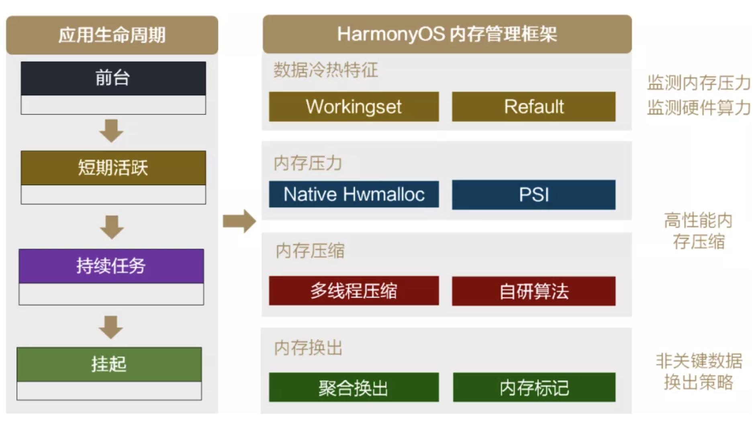
章节4：内存管理
Android/鸿蒙中的内存管理
Pic source: network
Code: https://gitee.com/openharmony/kernel_linux_5.10/pulls/43

Slide 34
Case Study: HarmonyOS HyperHold
对于内存管理，由于开源生态的不限制，导致应用开发的内存使用野蛮生长。设备长时间使用后，可回收内存越来越低。产生这个问题的原因有两个：
1. 传统内存数据冷热管理，无法感知业务特性
尽管Linux内核提供了很多的内存回收机制，然而每种内存回收都会有相应的系统代价。比如，回收文件页面后，如果系统需要二次加载这部分数据，需要从底层器件Flash里面把数据读回来，这会引起Flash随机IO读的现象。对IO操作来说，Flash器件速度和当前读取任务是随机读还是顺序读有着很强的相关性，随机读容易导致系统随机卡顿。再比如，回收匿名页面后，如果系统需要二次加载这部分数据，会触发ZRAM解压，消耗CPU。
另外，由于应用的内存负载越来越重，当系统冷热数据识别不恰当，会导致系统的CPU负载长期处于高负载状态，最终影响前台应用的基础性能。

Slide 35
Case Study: HarmonyOS HyperHold
对于内存管理，由于开源生态的不限制，导致应用开发的内存使用野蛮生长。设备长时间使用后，可回收内存越来越低。产生这个问题的原因有两个：
2. 传统共享式内存分配，无法感知数据重要性
从内存分配角度看，现在的操作系统基本采用统一接口的分配方式，使得手机里面多个进程或多个业务会共用一块内存区域。数据回收时，会频繁出现数据搬移，以及内存震荡的现象。这个现象会加重内核管理内存的开销

Slide 36
Case Study: HarmonyOS HyperHold
为了解决传统Linux内核的内存问题，HarmonyOS提供了Hyperhold内存管理引擎。Hyperhold内存管理引擎打通了上层系统到内核的调用栈，让内核完整感知到应用的整个生命周期，并结合应用生命周期以及周期内的数据访问特征，对每一块内存数据做合理的内存管理。
同时，为了降低内核管理内存的开销，我们提出了自研的压缩体系，包括多线程压缩、自研的压缩算法。为了进一步扩大可用空间，我们在Flash器件上开出了一块可交换区，结合自研的聚合换出和内存标记技术，充分利用Flash器件的性能。
经过试验， Hyperhold内存管理引擎可以让应用在后台的驻留能力提升50%以上，用户可以明显感知到后台应用的保活率有大幅提升。

Slide 37
一个完整的页面访问过程可能发生了什么
访问某个虚拟地址，发现cache未命中
试图从TLB中查找，发现没有找到
试图从页表中查找并读取，发现该页面的页表不存在
从OS中申请一个新的空白页框，并建立映射
依照地址映射信息，从辅存中调取内容

Slide 38
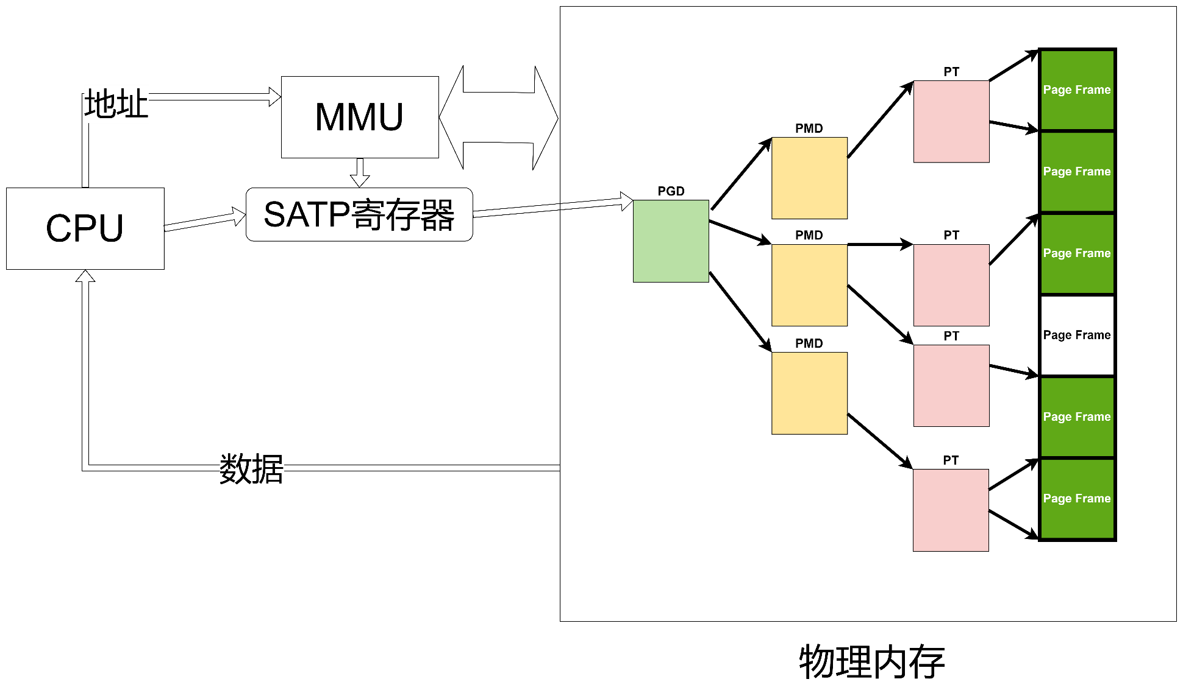
从硬件的视角看地址翻译

Slide 39
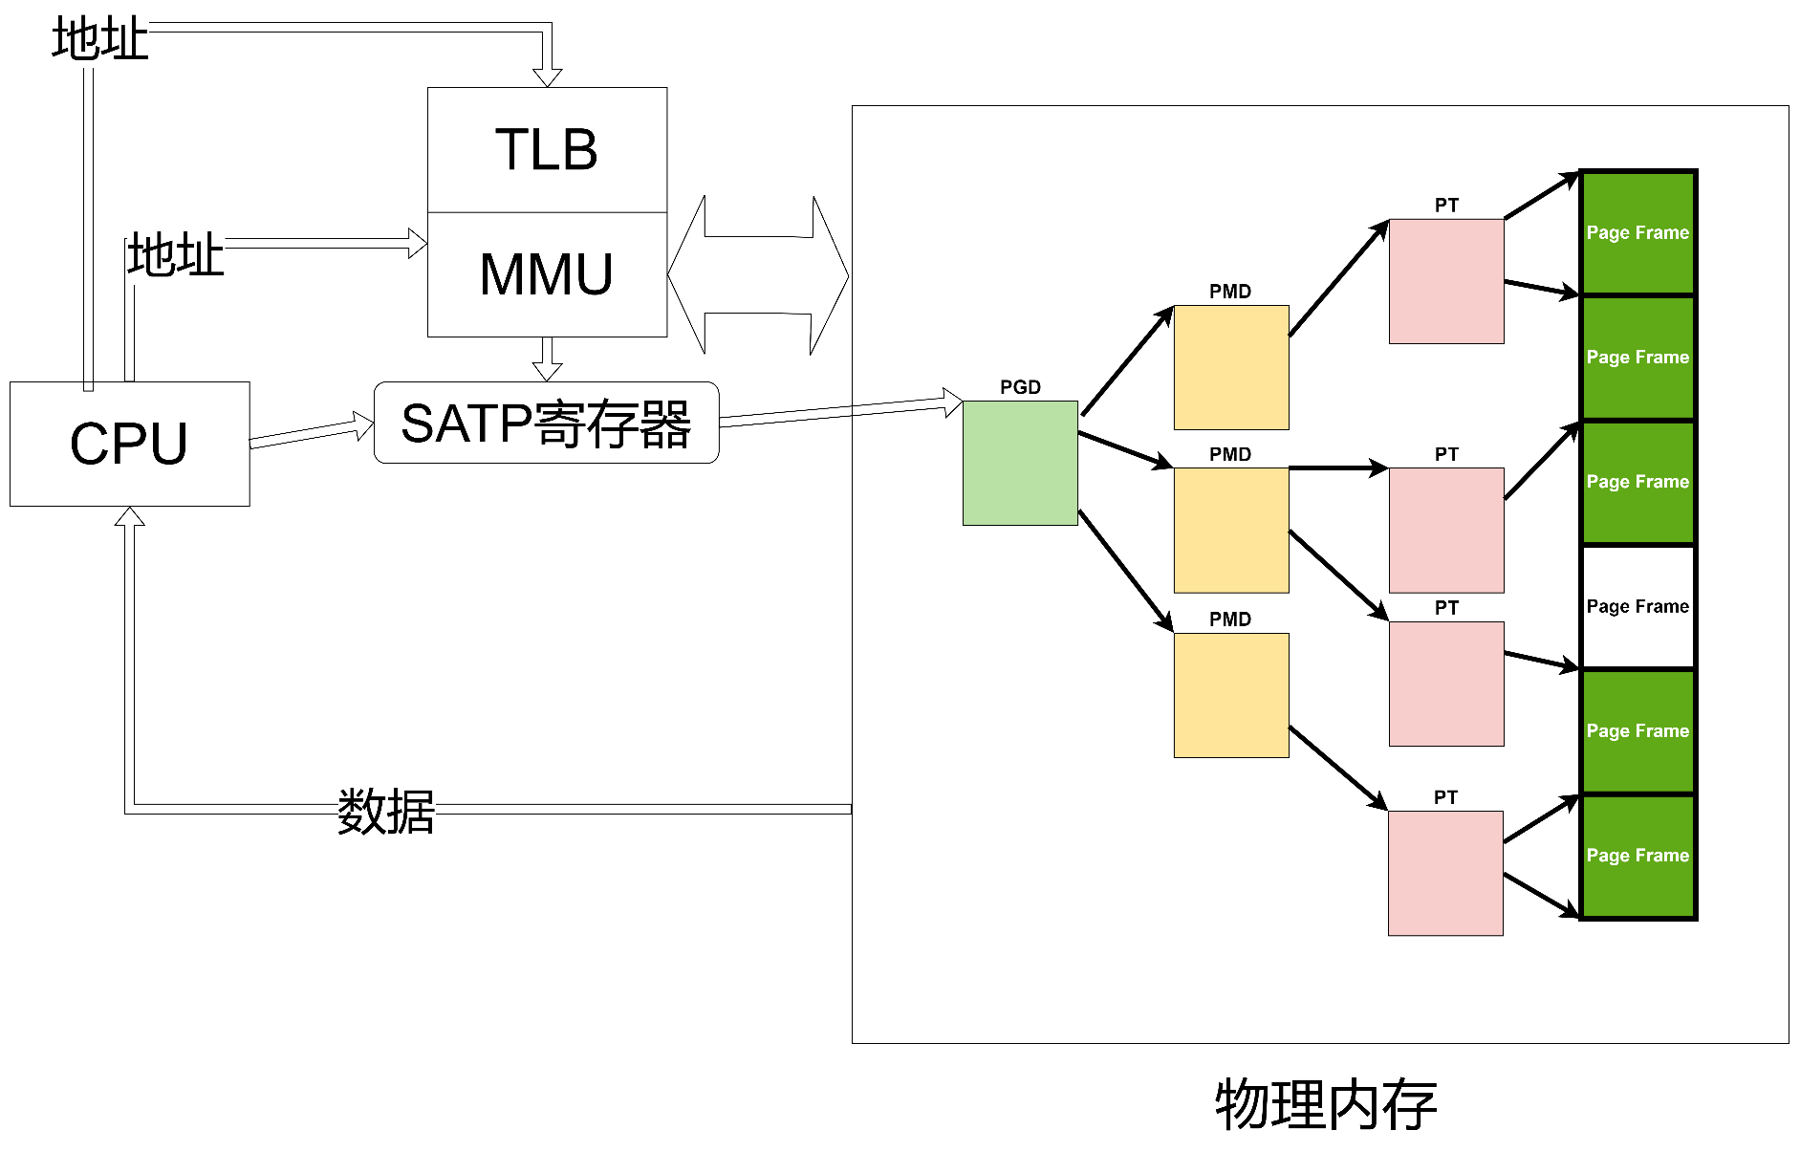
从硬件的视角看地址翻译

Slide 40
再谈一谈cache
地址查表试图地址匹配并命中
虚地址 or 实地址？
MMU 与 Cache的关系
Risc-V vs X86
程序的局部性原理
进程间 or 进程内
进程调度对Cache的影响
内存访问对齐的意义
是否存在Cache局部命中？
如何处理？

Slide 41
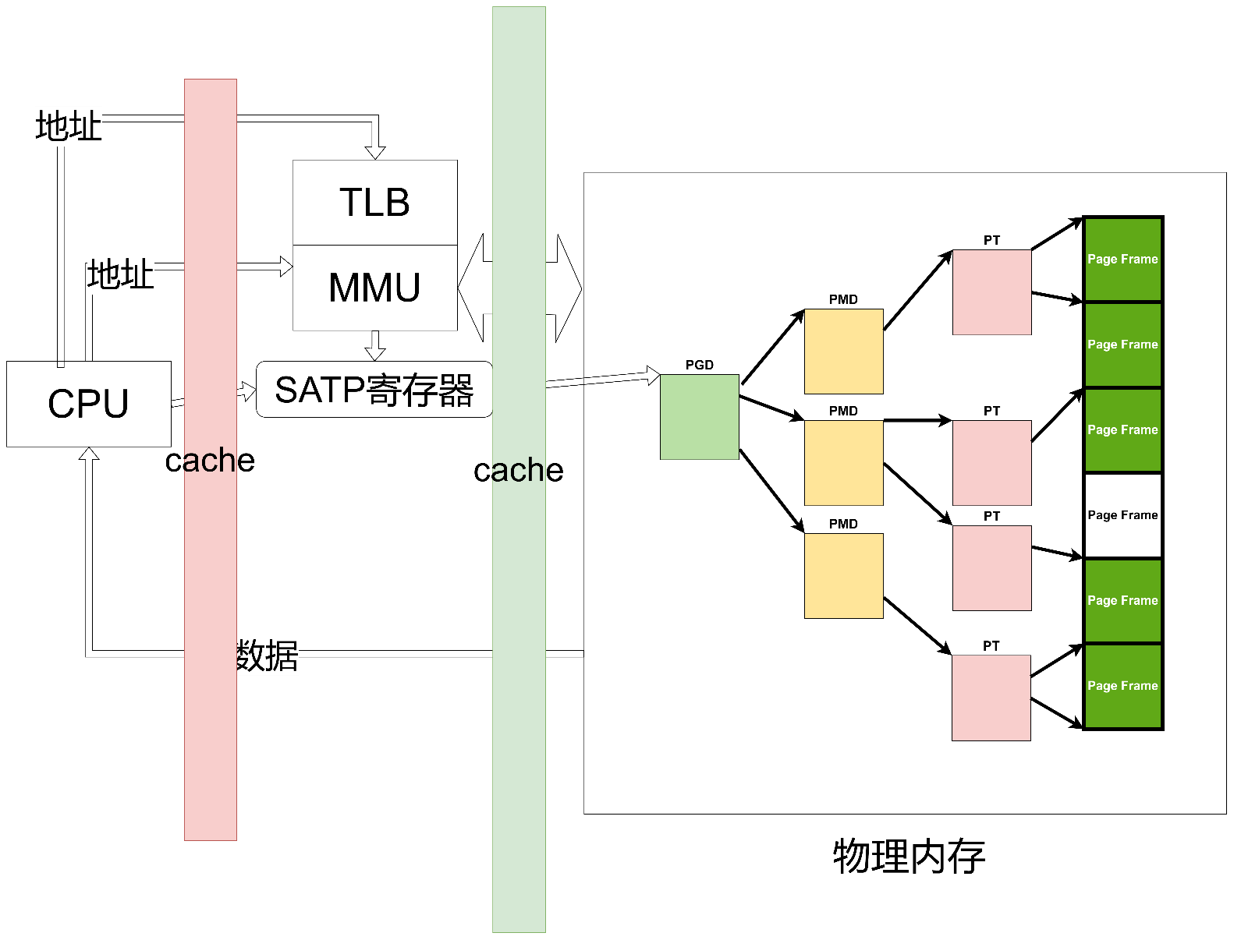
哪一种cache方案更合理？

Slide 42
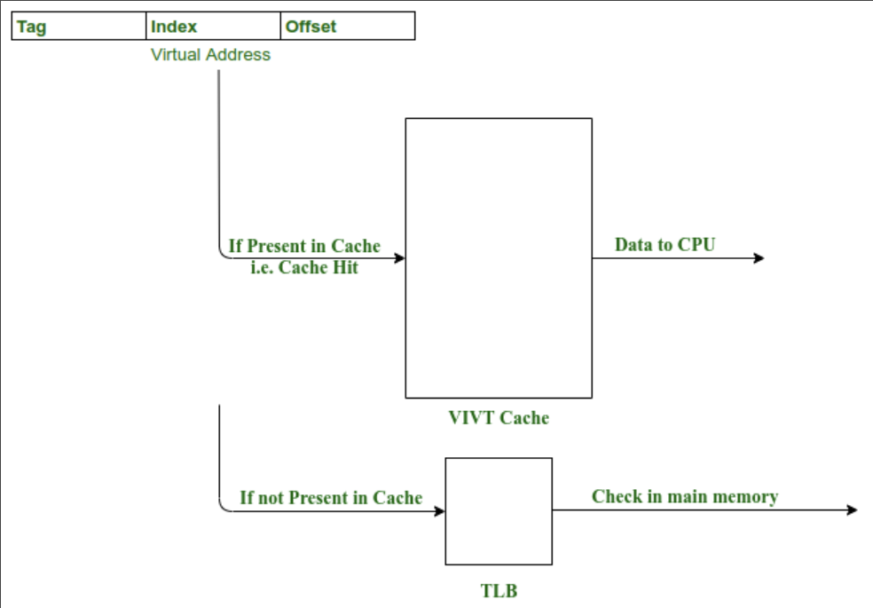
Cache的三种方案之VIVT

Slide 43
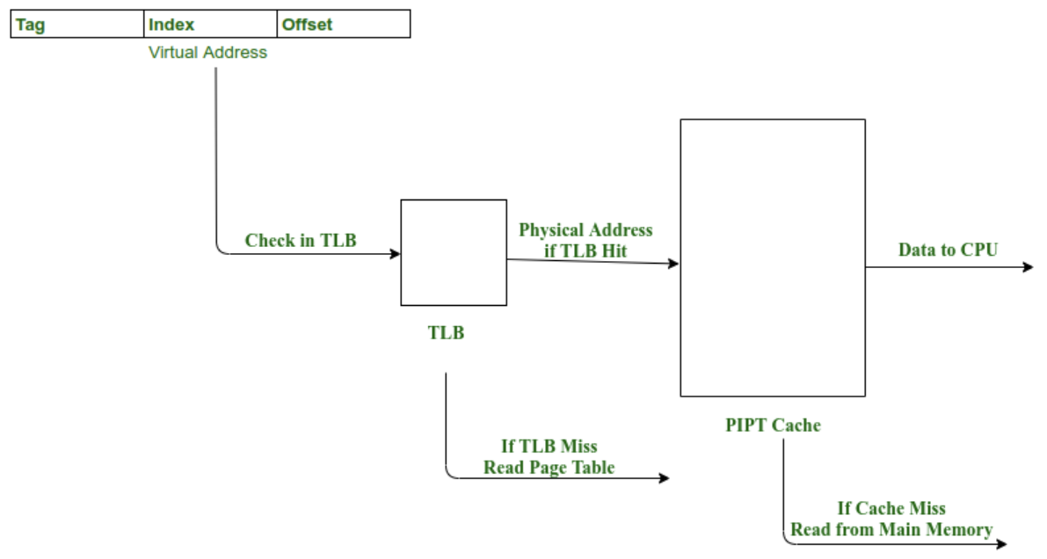
Cache的三种方案之PIPT

Slide 44
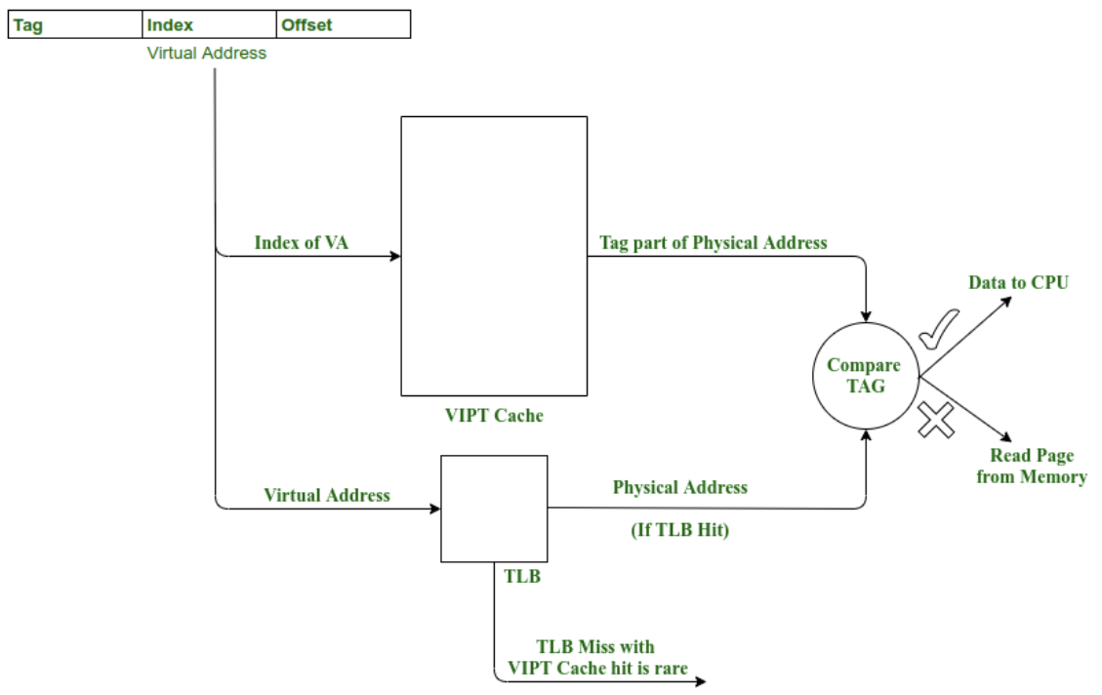
Cache的三种方案之VIPT

Slide 45
Thanks for your time! Questions & Answers

